Slide 1
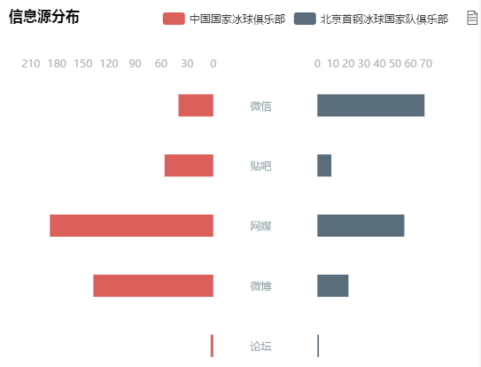
全网分析
2017年5月至2017年10月，关于中国国家冰球俱乐部的报道有425篇，传播渠道主要是网媒和微博；关于北京首钢冰球国家队的报道有155篇，传播渠道主要是微信和网媒。
文章数(篇)
文章数(篇)
40
69
56
9
9
188
56
138
20
3
1

Slide 2
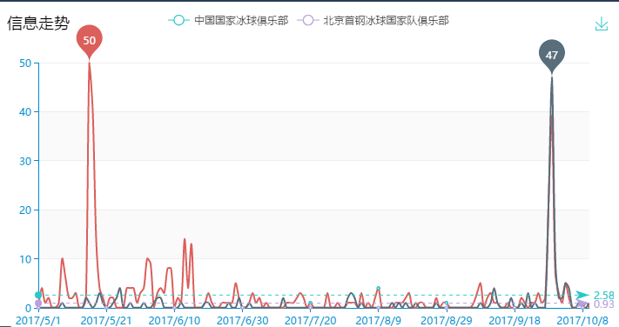

全网分析
2017年5月16日，中国国家冰球俱乐部正式成立。2017年9月28日，北京首钢冰球国家队俱乐部成立。
信息走势看，中国国家冰球俱乐部的报道数高峰期分别是2017年5月16日、2017年9月29日；北京首钢冰球国家队俱乐部的报道同样在2017年9月29日达到高峰。

Slide 3
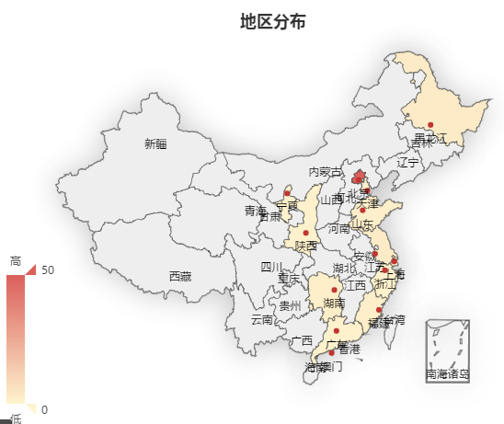

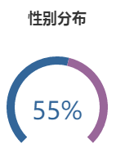


用户画像--中国国家冰球俱乐部
中国国家冰球俱乐部的关注用户主要来自东部地区，发布来源主要是体育、文化、新闻方面的官方媒体。
用户标签

Slide 4
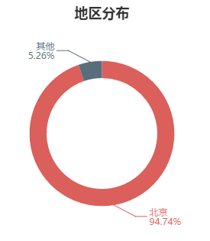

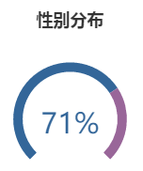
用户画像--北京首钢冰球国家队俱乐部
北京首钢冰球国家队俱乐部关注用户集中在北京，大多为男性用户，发布信息来源主要是体育资讯方面的媒体。
用户标签

Slide 5
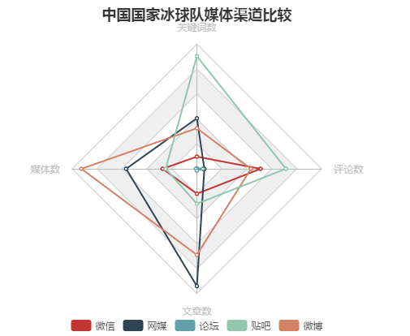
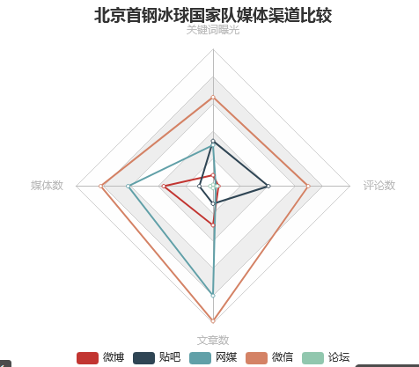
媒体价值
综合媒体数、文章数、关键词数及评论数，对于中国国家冰球队俱乐部，宣传力度最好的渠道是微博与网媒；对于北京首钢冰球国家队俱乐部，宣传力度最好的渠道是微信与网媒。

Slide 6
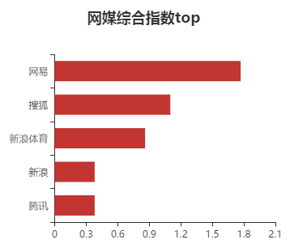
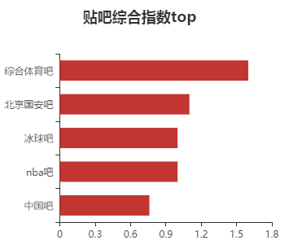
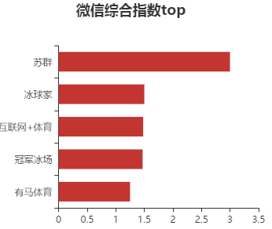
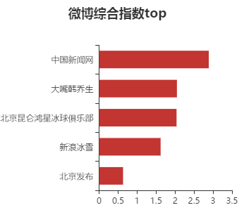
媒体排行--中国国家冰球俱乐部
综合文章数、阅读数、评论数、转发数等指标，中国国家冰球俱乐部在网媒、贴吧、微博及微信等渠道宣传力度top5媒体如下图。
1.77
1.6
1.1
1.1
0.86
1
0.38
1
0.38
0.76
综合指数
综合指数
3
2.89
1.5
2.05
1.48
2.04
1.47
1.62
1.25
0.63
综合指数
综合指数

Slide 7
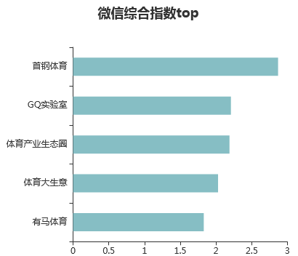
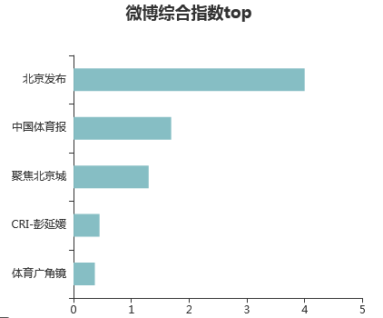
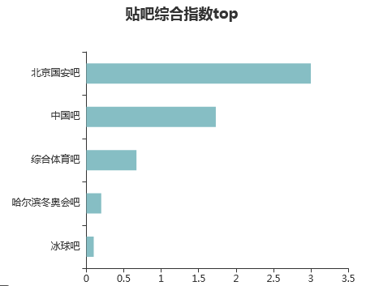
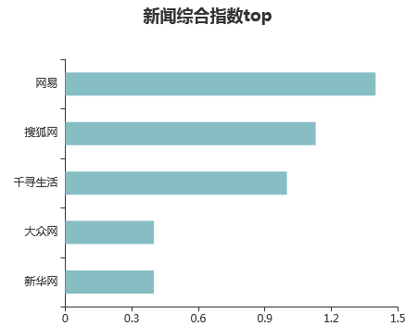
媒体排行--北京首钢冰球国家队俱乐部
综合文章数、阅读数、评论数、转发数等指标，北京首钢冰球国家队俱乐部在网媒、贴吧、微博及微信等渠道宣传力度top5媒体如下图。
2.87
4
2..21
1.69
2.19
1.3
2.03
0.45
1.83
0.37
综合指数
综合指数
3
1.4
1.73
1.13
0.67
1
0.2
0.4
0.1
0.4
综合指数
综合指数

Slide 8


网民声音
无论是国家冰球俱乐部还是北京首钢冰球俱乐部，网民都表达了对俱乐部及冰球事业的祝福。
中国国家冰球俱乐部评论词云
北京首钢冰球俱乐部评论词云

